Slide 1
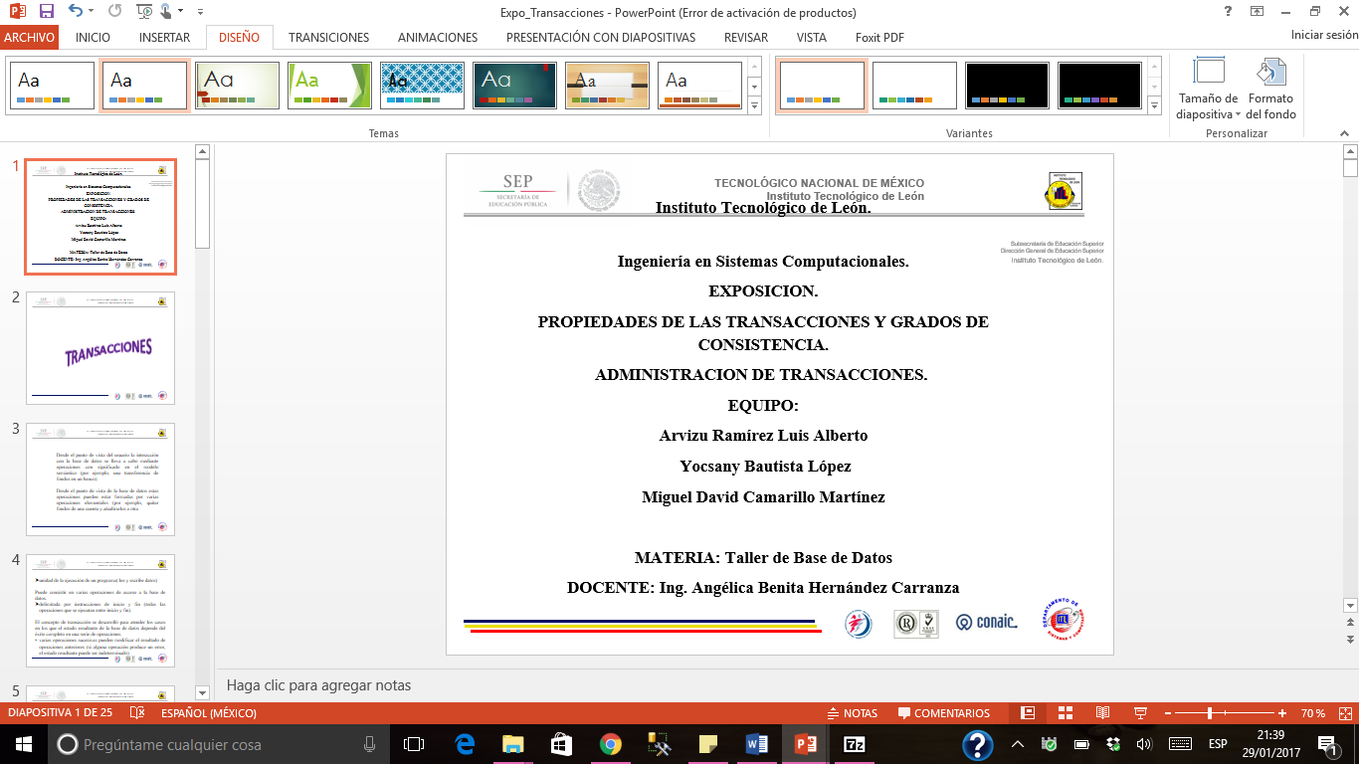

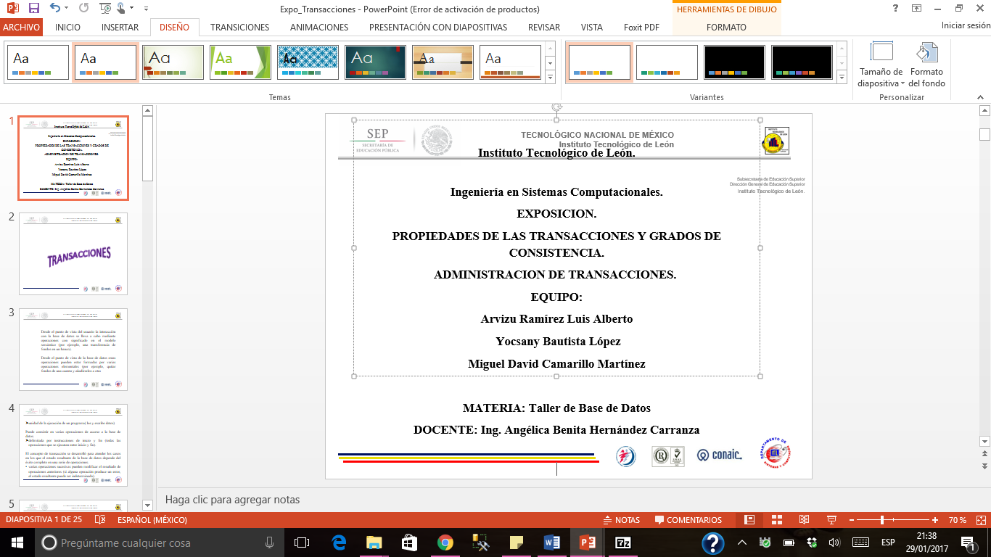

TECNOLÓGICO NACIONAL DE MÉXICO
Instituto Tecnológico de León
Instituto tecnológico de león
Ingeniería en sistemas computacionales
Materia: Desarrollo de aplicaciones para dispositivos móviles
Maestro: Ing. Peña López Miguel Ángel
Alumna: Angely Yazmin Ramírez Martínez
Ivonne Lizbeth González Hernández
Osvaldo Gonzales Espinoza
David Montoro Tadeo
Fecha: 09-04-2019

Slide 2
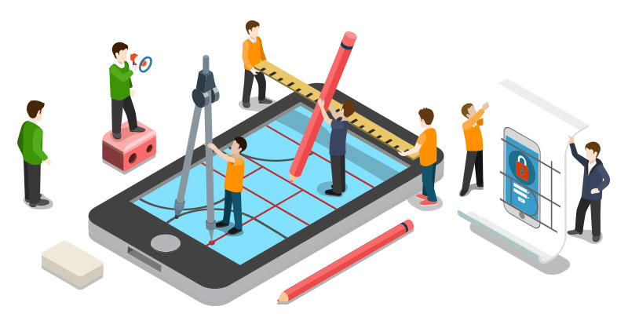
El desarrollo de aplicaciones pasa por varias fases desde que surge la idea hasta que se distribuye el producto final. Dicho desarrollo puede entenderse como la construcción del software que el usuario va a ejecutar en su terminal o dispositivo móvil. Al tener una industria cada vez mas diversa, este proceso se ha visto renovado. Todas las fases deben pasar por su respectiva planificación sus fases y la planificación de las mismas.

Slide 3

La primera fase se enfoca en diseñar el concepto
La mejor forma para escoger una buena idea que pueda triunfar es a través de una tormenta de ideas.
Se debe de trabajar la idea original
Se debe especificar que características tendrá:
Los niveles
los dibujos relacionados con la temática
El menú
Los recursos gráficos
Botones

Slide 4
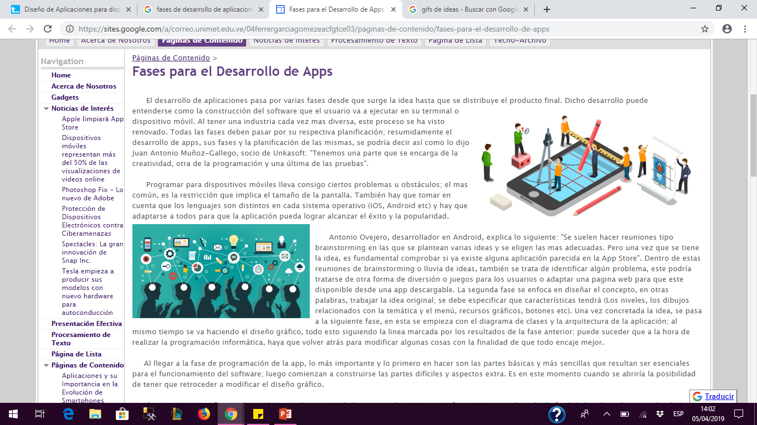
La segunda fase se enfoca al diseño grafico
Una vez concretada la idea, se pasa a la siguiente fase, en esta se empieza con el diagrama de clases y la arquitectura de la aplicación; al mismo tiempo se va haciendo el diseño gráfico, todo esto siguiendo la línea marcada por los resultados de la fase anterior; puede suceder que a la hora de realizar la programación informática, haya que volver atrás para modificar algunas cosas con la finalidad de que todo encaje mejor.

Slide 5
La tercera fase se enfoca en la programación
Al llegar a la fase de programación de la app, lo más importante y lo primero en hacer son las partes básicas y más sencillas que resultan ser esenciales para el funcionamiento del software; luego comienzan a construirse las partes difíciles y aspectos extra. Es en este momento cuando se abriría la posibilidad de tener que retroceder a modificar el diseño gráfico.

Slide 6
La cuarta fase se enfoca a las pruebas
El siguiente paso o fase, es la prueba. Se utiliza un emulador para evaluar o poner en funcionamiento el resultado final de la aplicación. En Android el emulador es imprescindible debido a la fragmentación del sistema operativo, presentes en distintos tipos de hardware con distintos tamaños de pantalla; usualmente con una app ya se encuentra desarrollada de manera estable, la empresa suele distribuirla a su equipo de trabajo para que la misma sea probada en distintos dispositivos. Por último, se introduce la aplicación al mercado (tiendas), en Android simplemente se sube, mientras que en la App Store se debe pasar por un proceso de revisión.

Slide 7

Analiza los resultados
Una de las claves del éxito en el lanzamiento de tu app, es analizar el mercado y los resultados de tus acciones para ver si son eficaces.
Es el momento de descubrir quiénes son tus usuarios y por qué han escogido descargarse tu app y no la de tu competencia.
Pregúntate, ¿Es la audiencia que esperabas? Si no es así, deberás analizar qué ha pasado o reajustar tu plan de marketing online.

Slide 8
Conclusión
El equipo de desarrollo podría ser una sola persona que se encargue del concepto, el diseño y la programación. Sin embargo, lo más usual es que exista un grupo más grande de profesionales trabajando en las distintas fases. El número de programadores que trabajan al mismo tiempo depende del tamaño o la complejidad de la aplicación y la planificación que fue ideada.

